Slide 1
Single Responsibility Principle

Slide 2
Bu ilke, sınıflarımızın iyi tanımlanmış tek bir sorumluluğu olması gerektiğini anlatmaktadır.
Bir sınıf öyle odaklı olmalıdır ki değişmesi için birden fazla sebep olmamalıdır.
Bir sınıf sadece bir şeyi soyutlamalı ve ona odaklanmalıdır.
Sınıfın sadece soyutladığı kavramla ilgili sebeplerden ötürü değişime uğramalıdır.

Slide 3
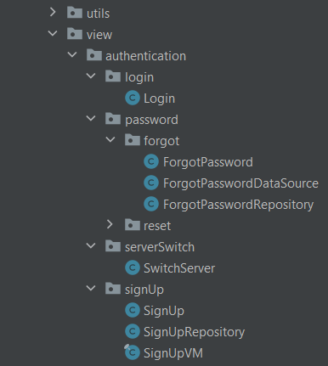
Paket bazında;
birlikte release edilen yapılar aynı pakette olmalıdır

Slide 4
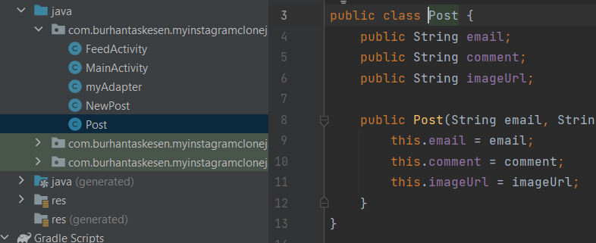
Nasıl olmamalı ?

Slide 5
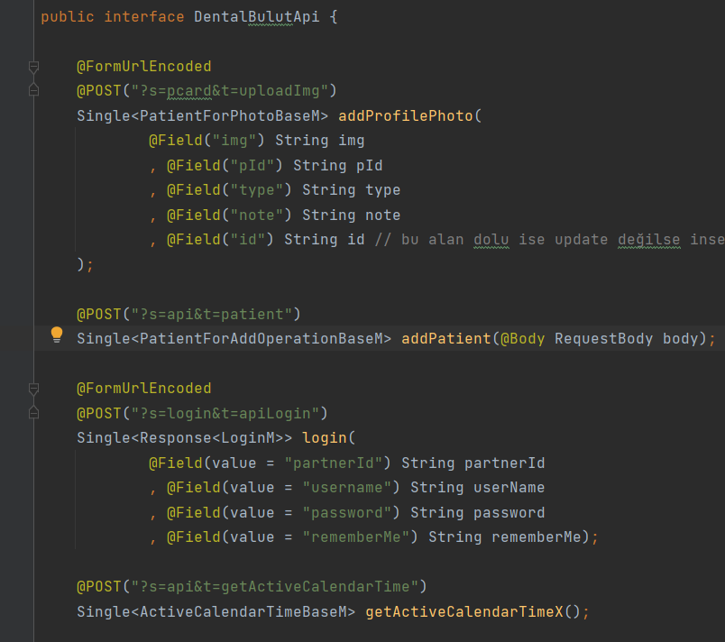
Sınıf bazında;
Sınıf sadece bir şeyi soyutlamalı, ve sadece o şeyle ilgili veri ve davranışa sahip olmalıdır.

Slide 6
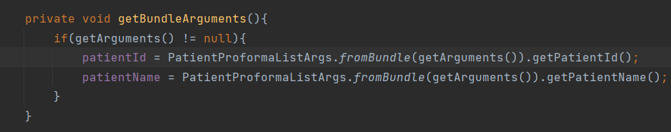
Metot bazında;
Sınıfın soyutladığı şeyle ilgili, tekrar kullanılabilecek ve bölünemez tek bir iş yapmalıdır.

Slide 7
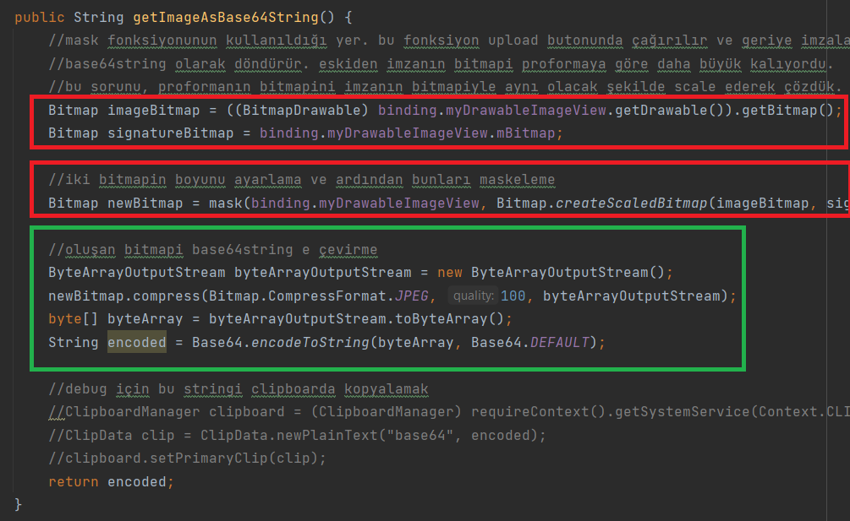
Nasıl olmamalı ?

Slide 8
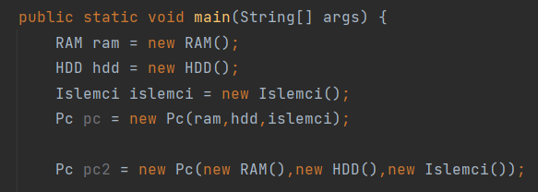
Satır bazında;
Bir metodun yada bloğun parçası olarak tek bir işin tek bir adımı rahat ve anlaşılır bir şekilde yerine getirmelidir

Slide 9
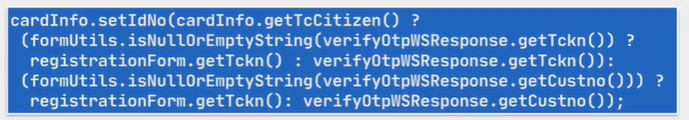
SRP Killer

Slide 10
OPEN/CLOSED PRINCIPLE(OCP)

Slide 11
Bir sınıf ya da fonksiyon var olan özellikleri korumalı yani davranışını değiştirmiyor olmalı ve yeni özellikler kazanabilmelidir.
Bu prensip Siniflar/Fonksiyonlar için kullanılabilmektedir.
Open; Sınıf için yeni davranışlar eklenebilmesini sağlar. Gereksinimler değiştiğinde, yeni gereksinimlerin karşılanabilmesi için bir sınıfa yeni veya farklı davranışlar eklenebilir olması anlamına gelmektedir.
Closed; Bir sınıf temel özelliklerinin değişimi ise mümkün olmamalı anlamına gelmektedir.
Bu prensibin amacı yeni gelecek özellikler için var olan kodu değiştirmeden, var olan yapıyı bozmadan esnek bir geliştirme modeli uygulayarak, önü açık ve gelecekten gereksinimlere kolayca adapte olup, ayak uydurabilen bir modeli uygulamak.

Slide 12
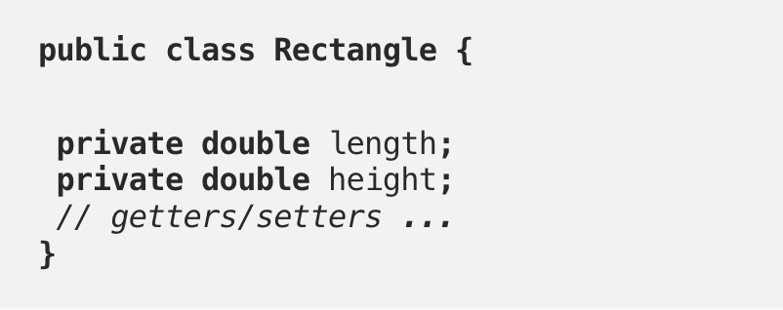
İlk önce OCP prensibini kullanmadan önce kodu nasıl yazabiliriz ona bakalım.
Rectangle.java

Slide 13
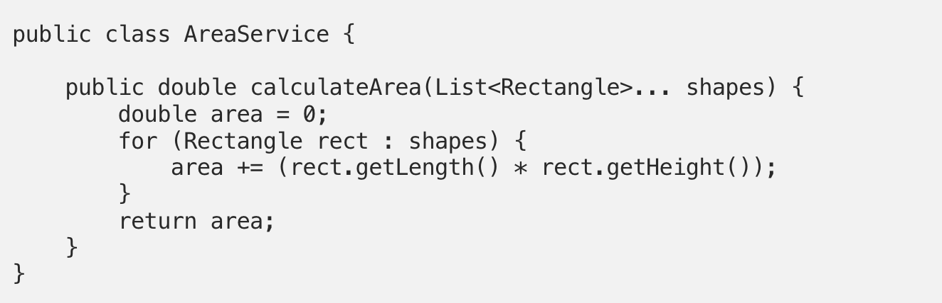
AreaService.java

Slide 14
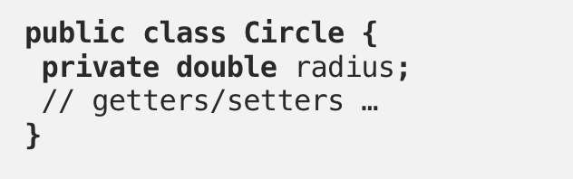
Eğer başka bir sınıf daha eklemek istersek kodun nasıl gorüneceğini görelim;
Circle.java

Slide 15
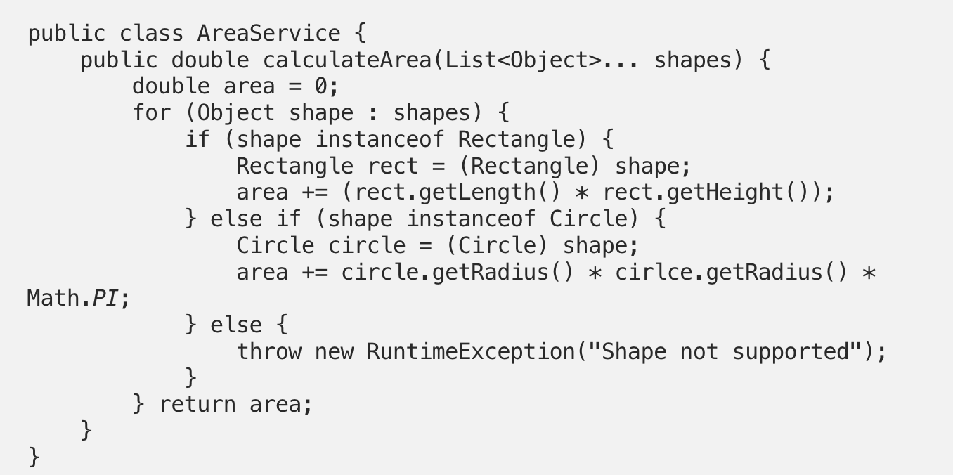
AreaService.java
Bir başka sınıfı daha ekleyince kod çok karmaşık hale geldi.

Slide 16
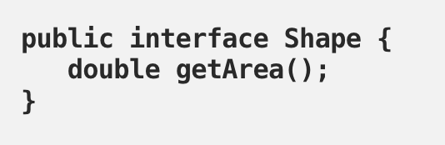
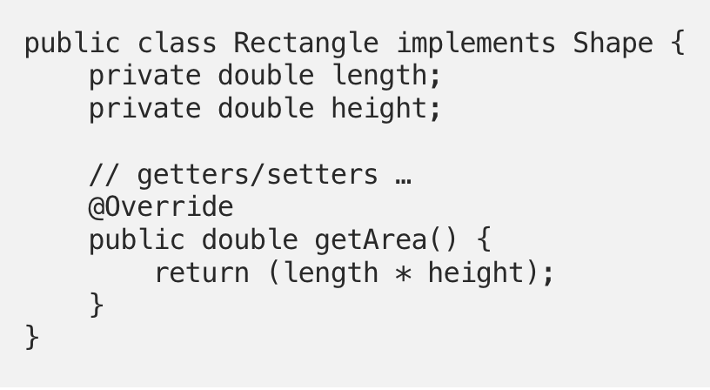
Şimdi OCP ye uygun hale getirelim bu kodu.
Shape.java
\
Rectangle.java

Slide 17
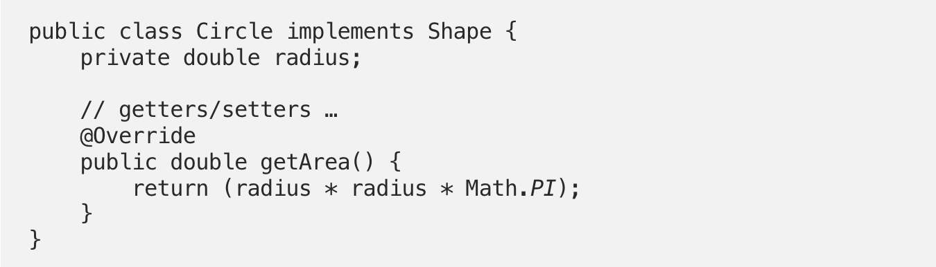
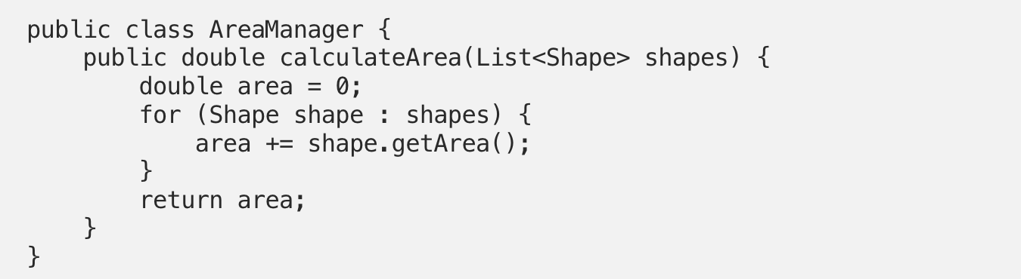
Circle.java
AreaManager.java

Slide 18
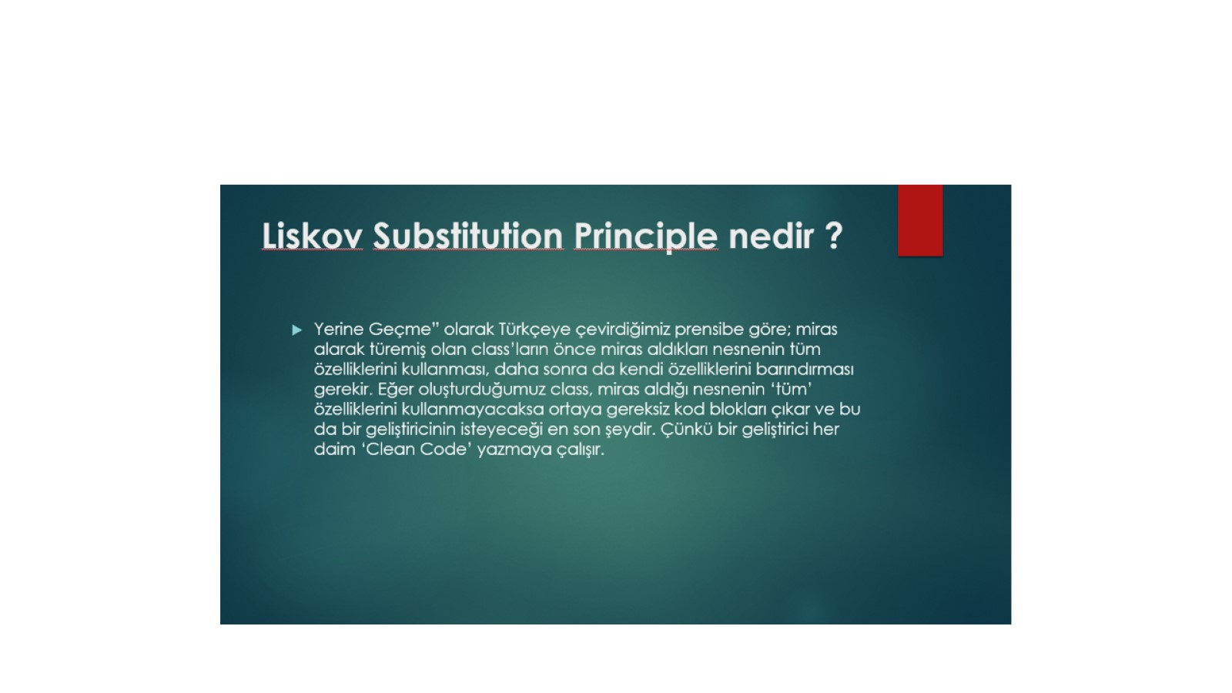

Slide 19
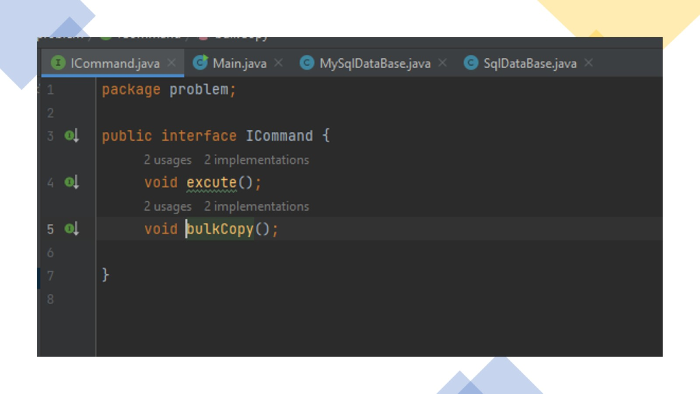

Slide 20
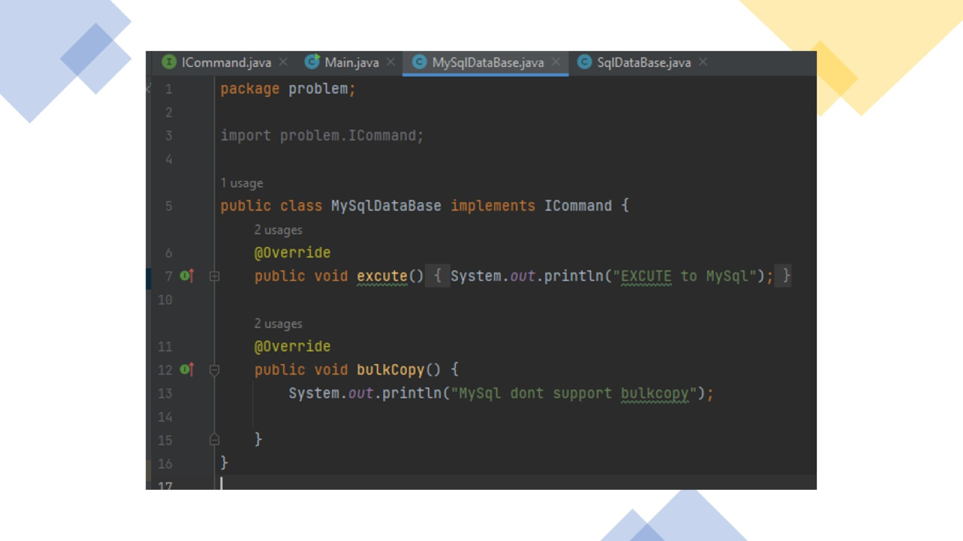

Slide 21
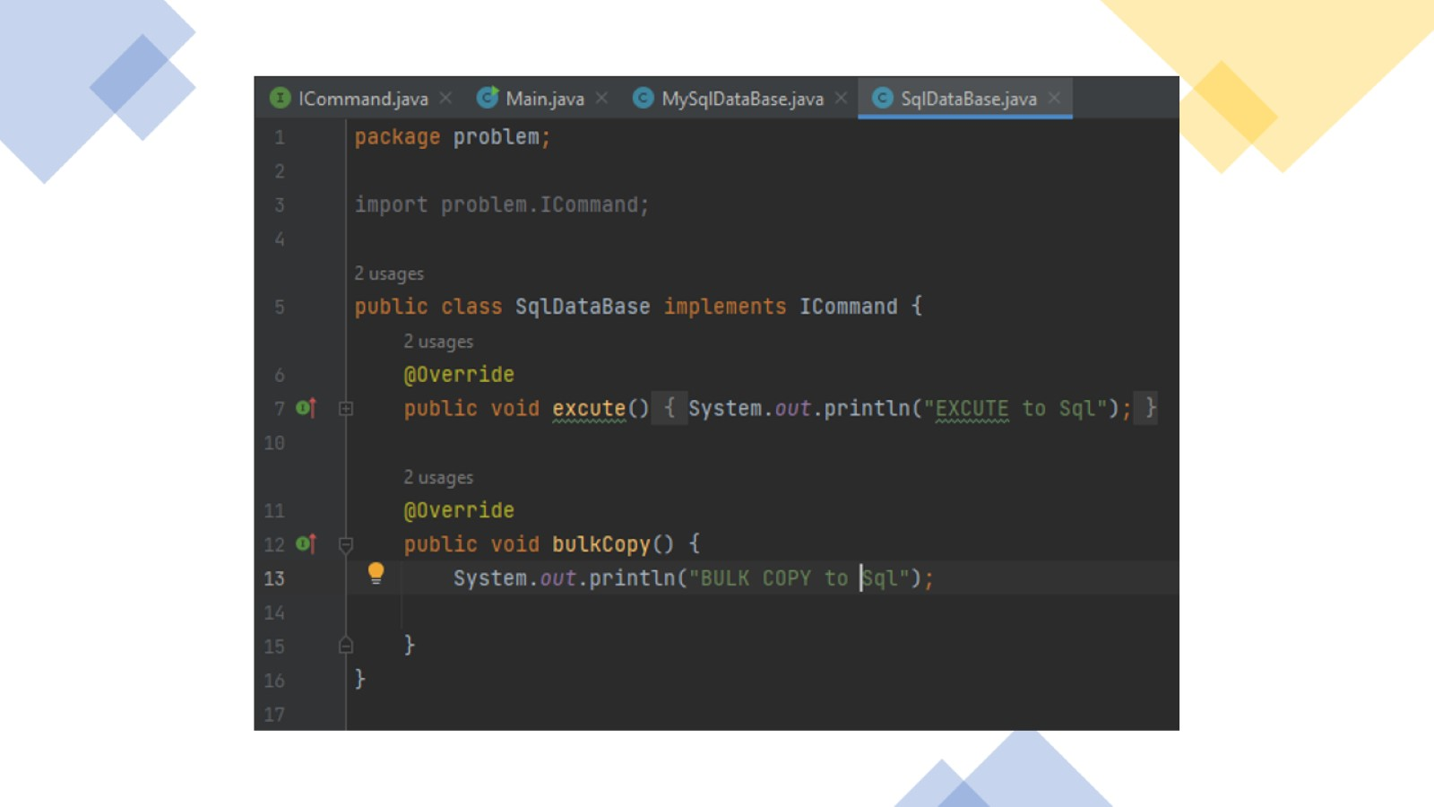

Slide 22
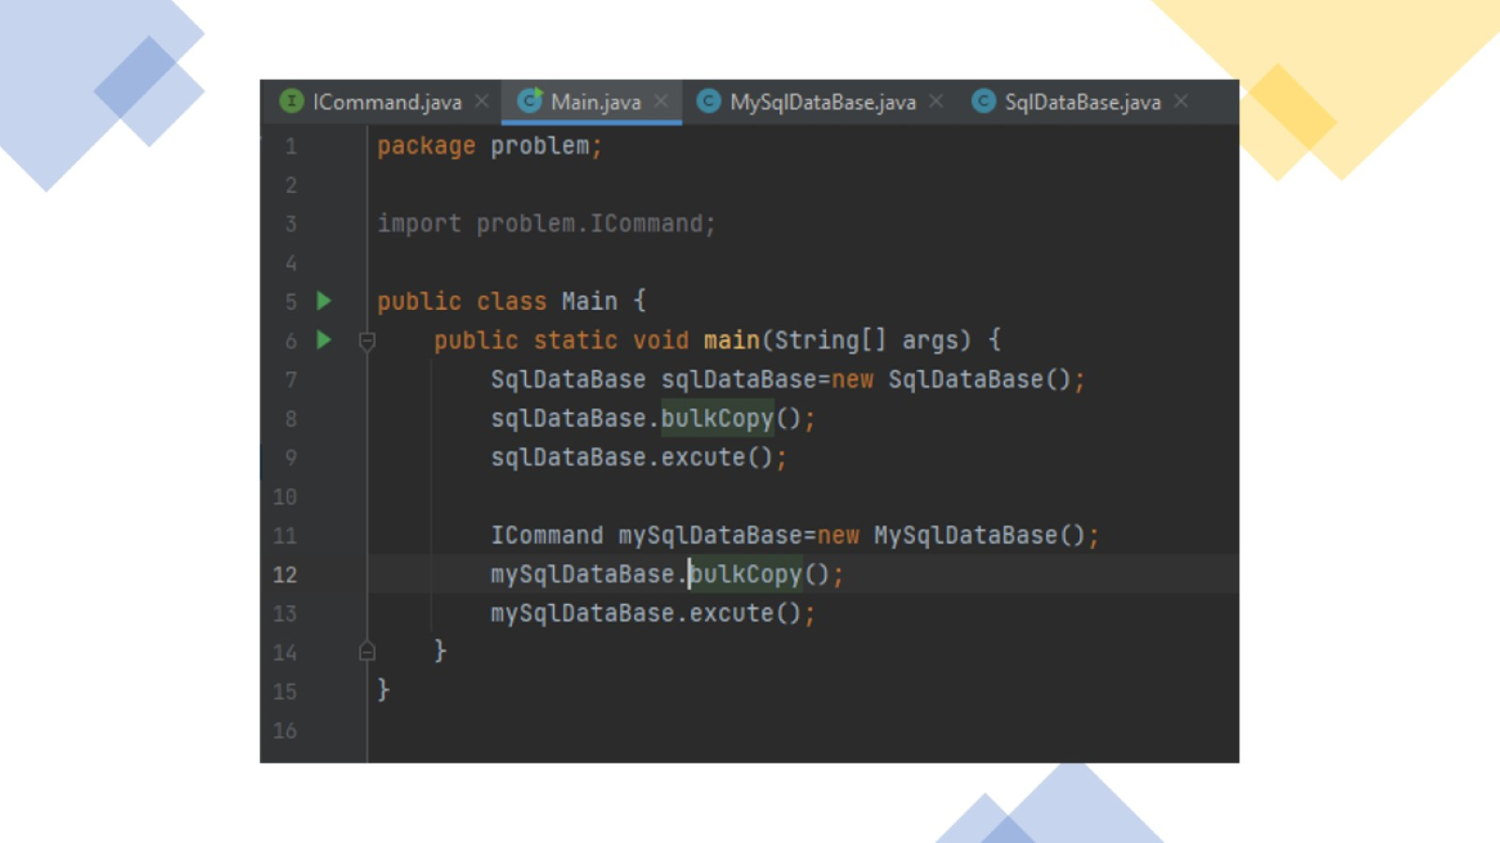

Slide 23
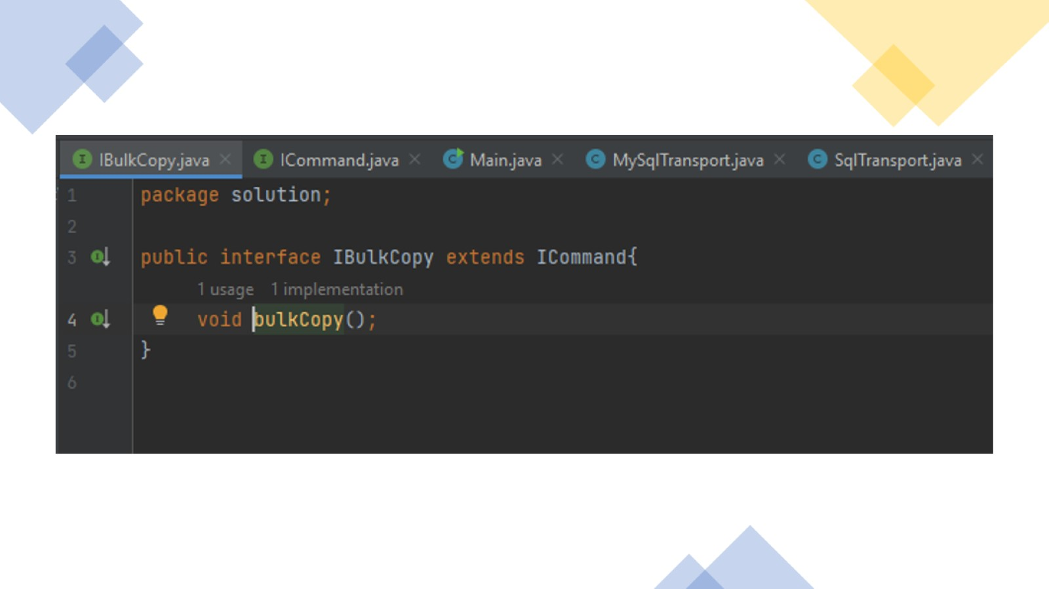

Slide 24
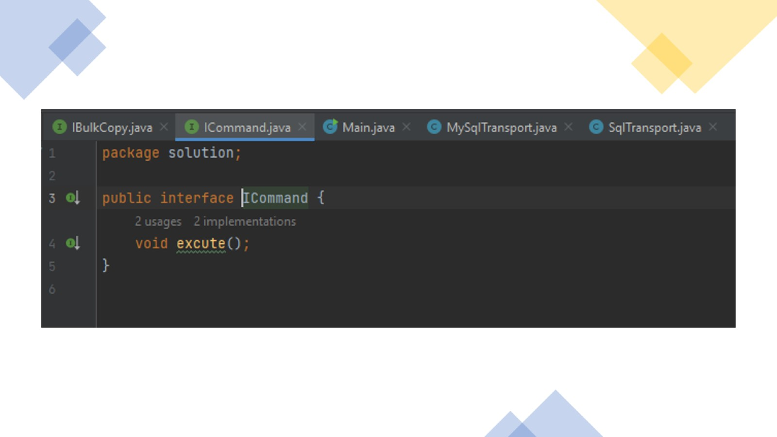

Slide 25
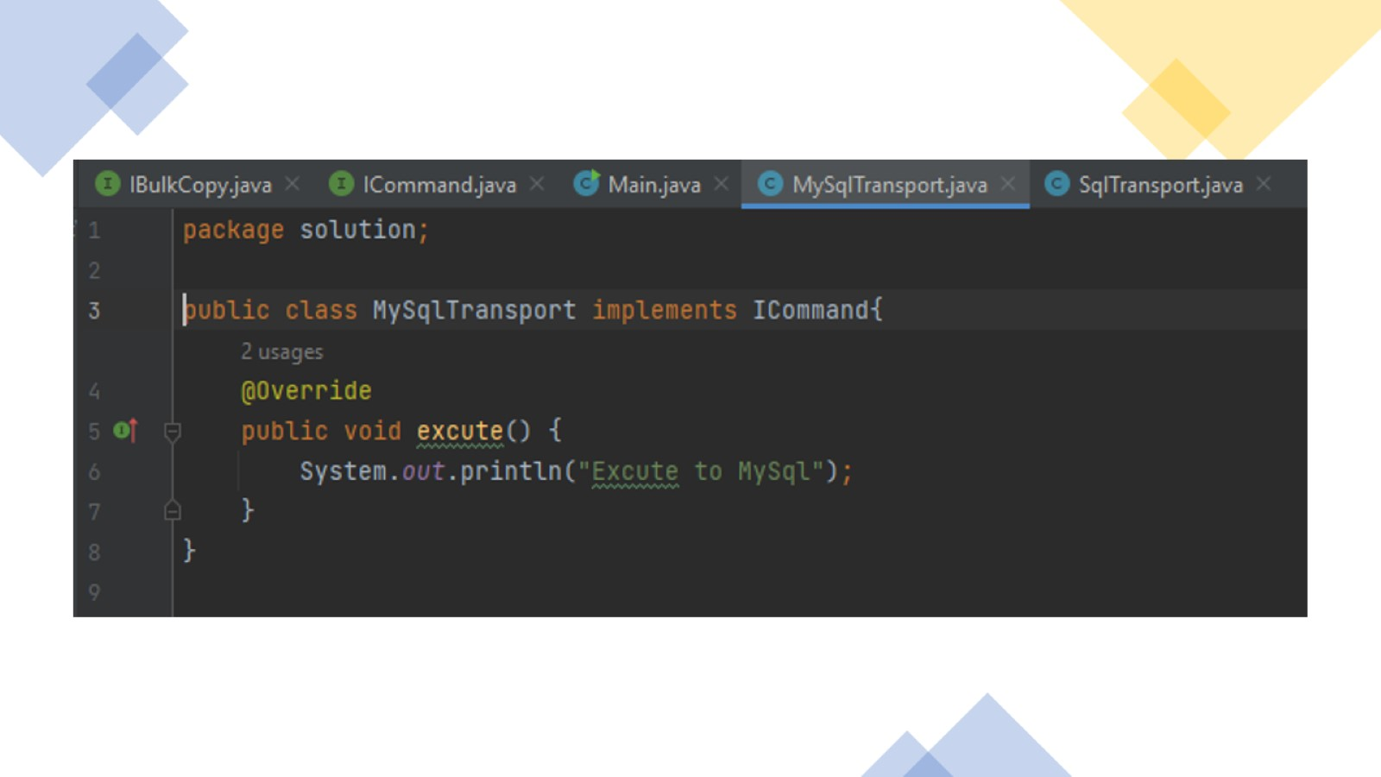

Slide 26
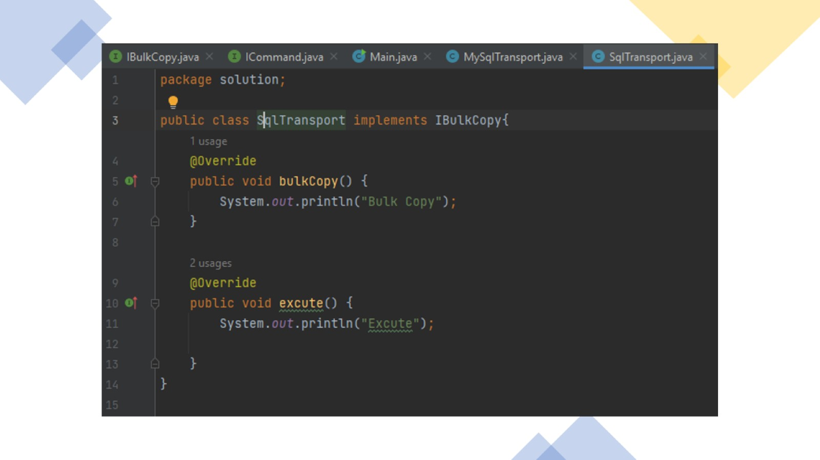

Slide 27
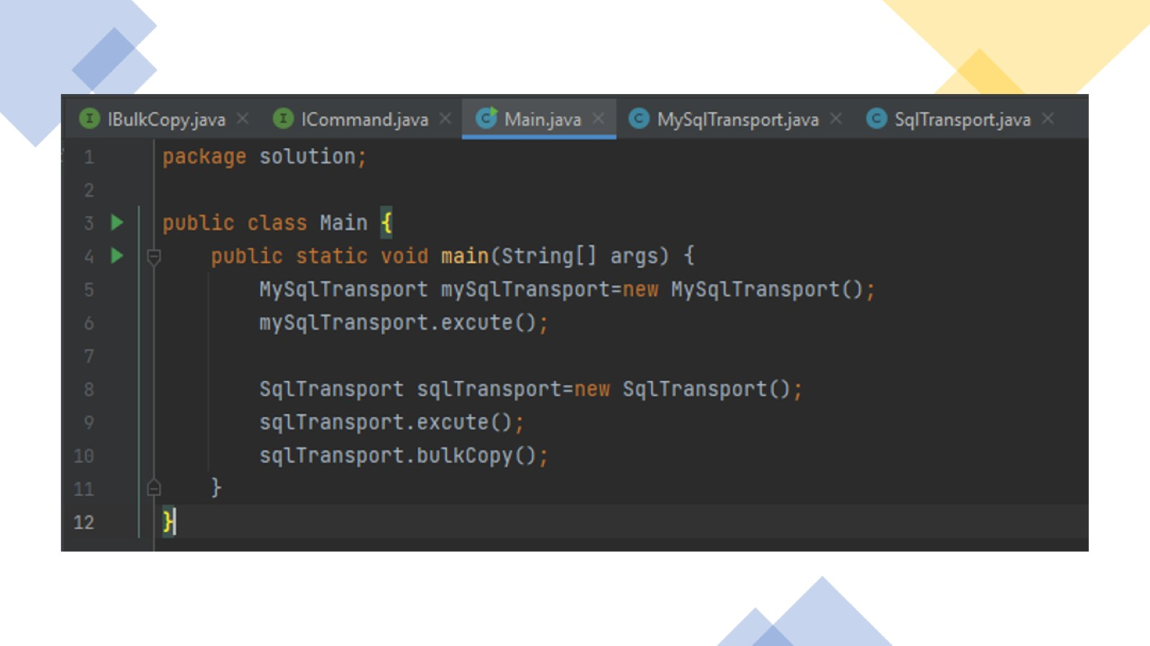

Slide 28
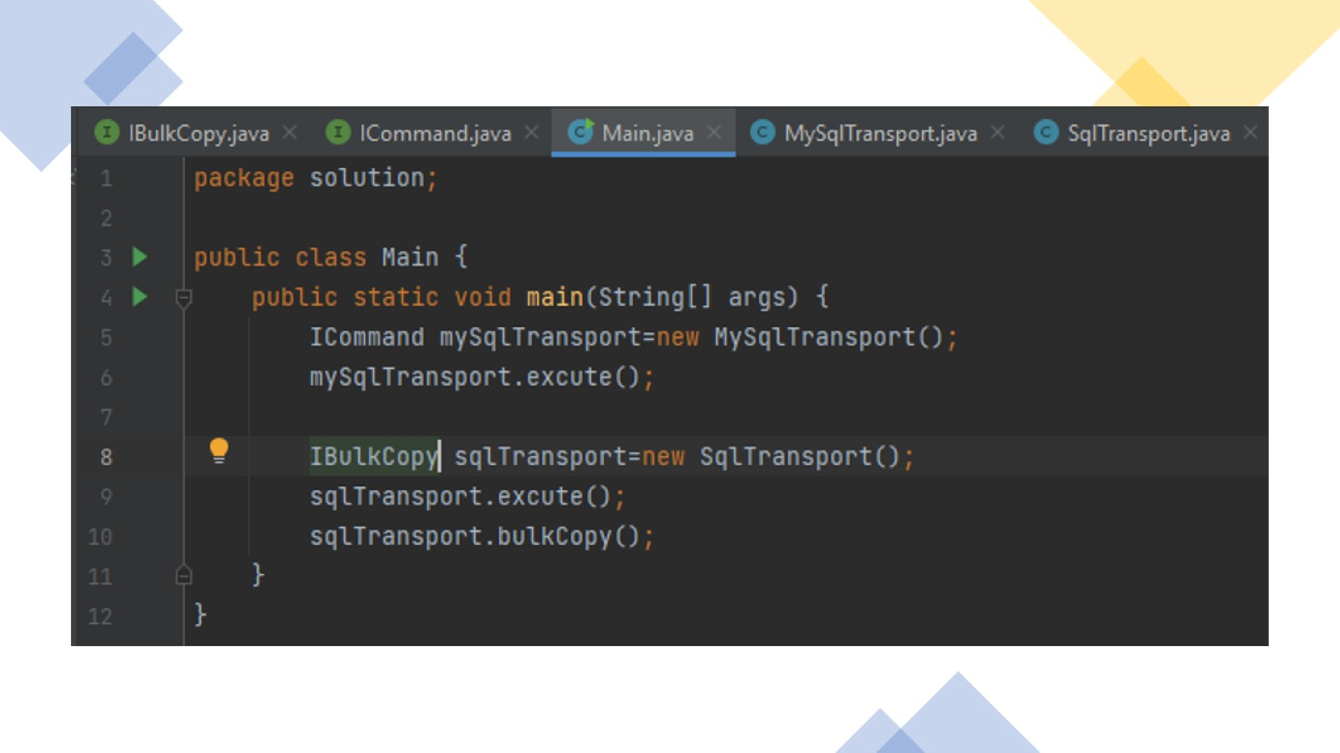

Slide 29
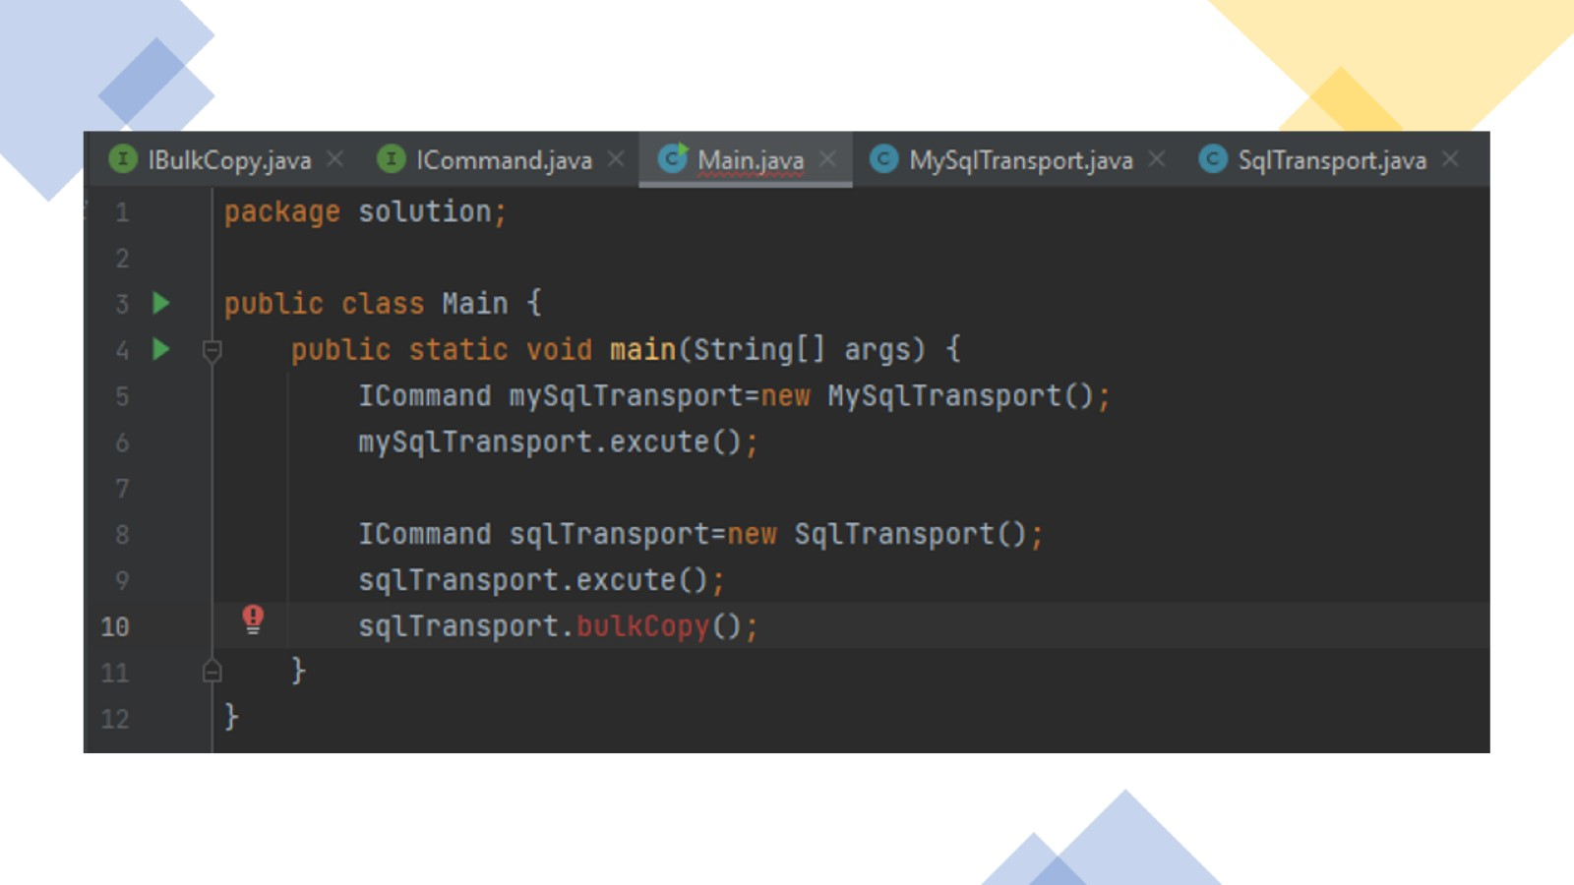

Slide 30
ISP, The Interface Segregation Principle ya da Arayüzleri Ayırma Prensibi

Slide 31
İstemciler kullanmadıkları arayüzlere bağımlı olmaya zorlanmamalıdır.
Bir arayüzün farklı istemcilere hizmet veren metotlardan oluşan hizmet grupları varsa bu arayüz istemcilerine özel ince arayüzlere bölünmelidir.

Slide 32
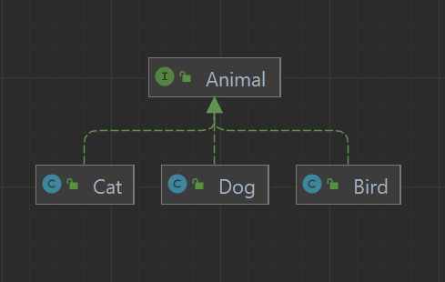

Slide 33
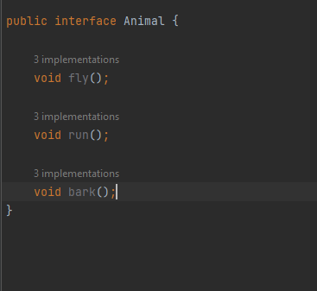

Slide 34
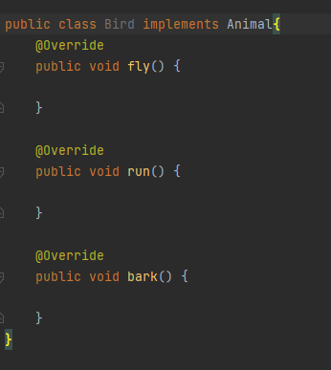

Slide 35
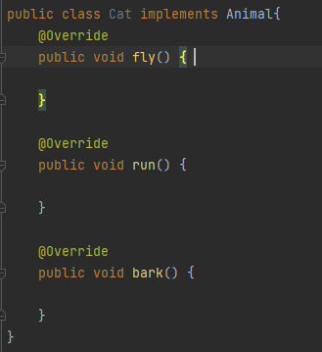

Slide 36
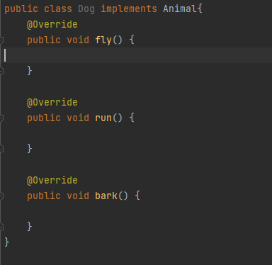

Slide 37
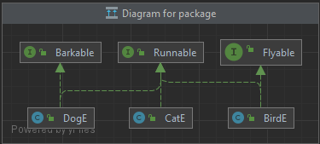

Slide 38
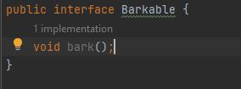
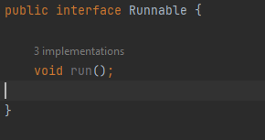
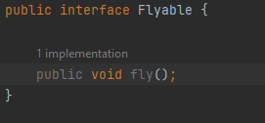

Slide 39
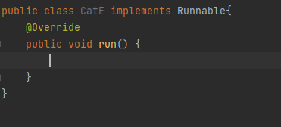
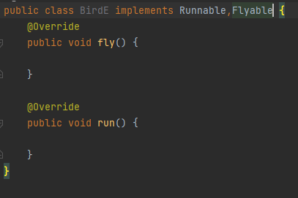
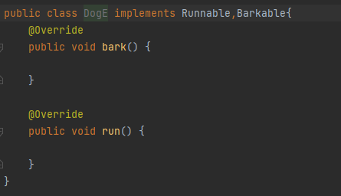

Slide 40
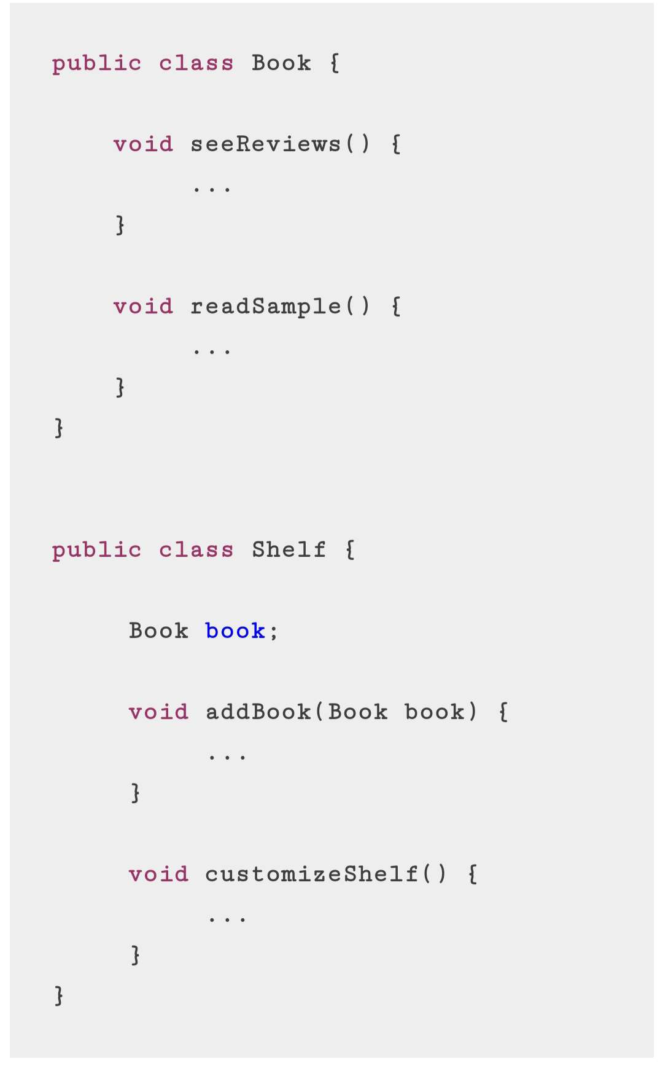

Slide 41
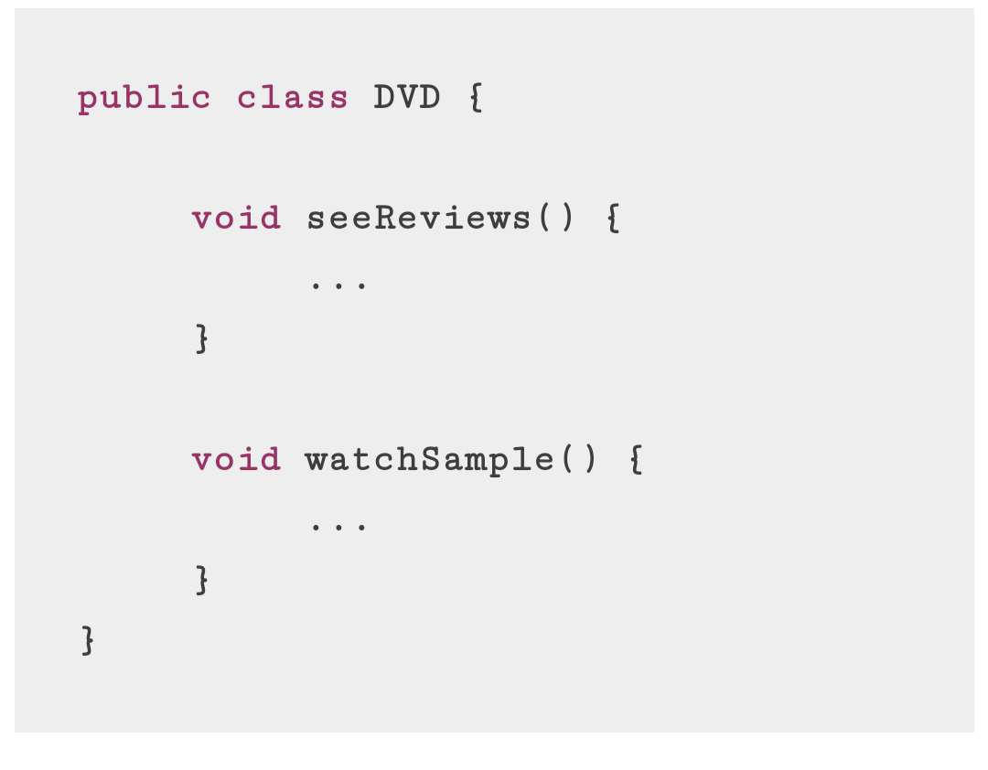

Slide 42
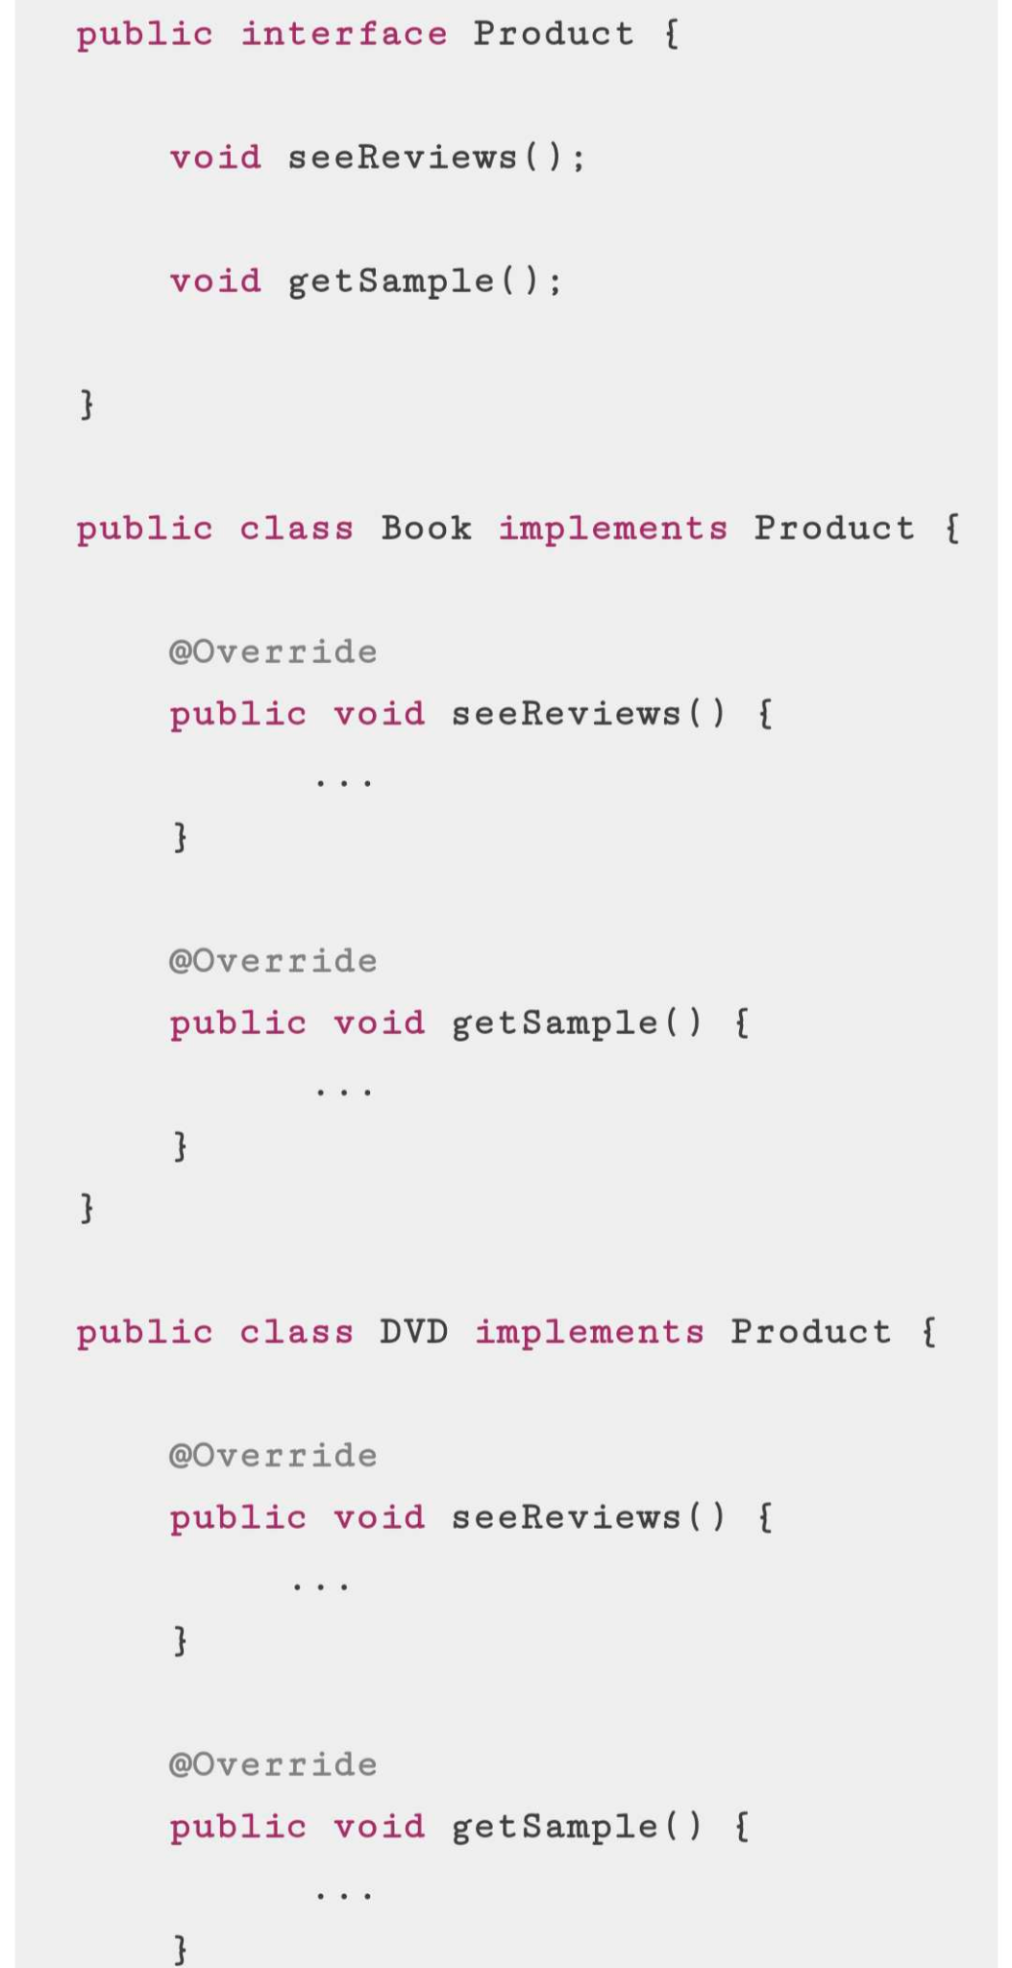

Slide 43
